Slide 1
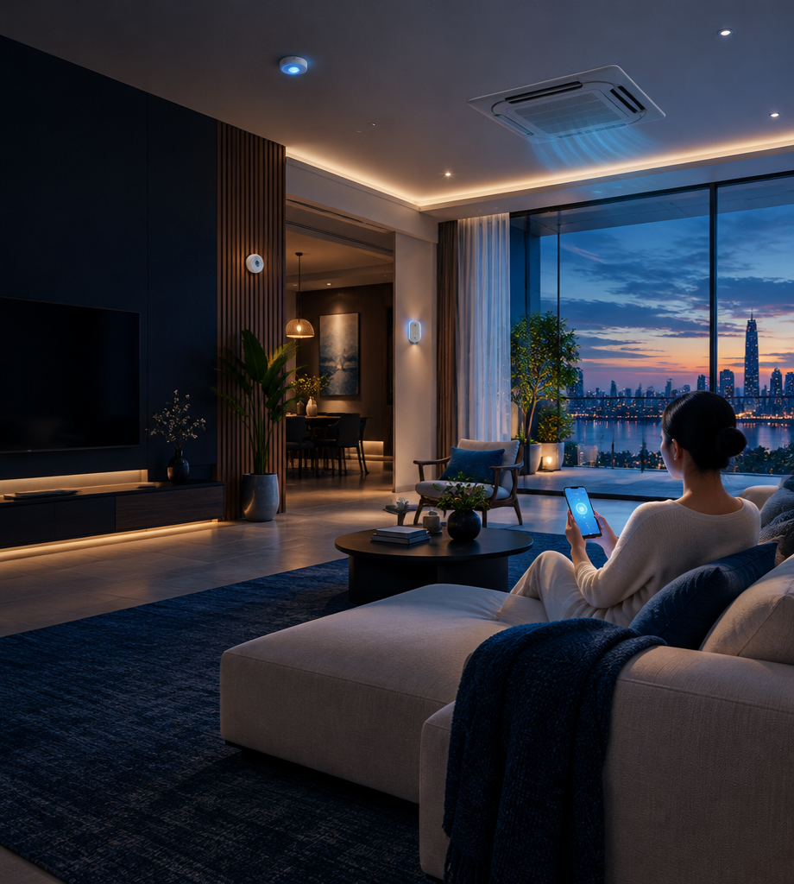
Giới thiệu về Internet vạn vật (IoT)
và hệ thống nhà thông minh
Người trình bày: … | Ngày: …

Slide 2
Vì sao chọn Internet vạn vật?
01
02
03
Xu hướng
Đời sống
Tác động
Sự phát triển của Internet, thiết bị di động, cảm biến và công nghệ điện toán đám mây đã tạo điều kiện cho các thiết bị gia dụng kết nối với nhau.
Người dùng ngày càng có nhu cầu tự động hóa các hoạt động trong gia đình như bật đèn, điều hòa, giám sát an ninh và kiểm soát điện năng.
IoT trở thành một trong những xu hướng CNTT được ứng dụng trong quá trình xây dựng nhà thông minh (Smart Home).

Slide 3
IoT là gì?
Cảm biến
Thiết bị
IoT (Internet of Things) là mạng lưới các thiết bị vật lý được tích hợp cảm biến, phần mềm và khả năng kết nối để thu thập, trao đổi dữ liệu.
NỀN TẢNG IoT
KẾT NỐI → DỮ LIỆU → HÀNH ĐỘNG
Người dùng
Dịch vụ

Slide 4
Mục tiêu & phạm vi
MỤC TIÊU
PHẠM VI
- Tìm hiểu kiến trúc và nguyên lý hoạt động của IoT trong nhà thông minh.
- Khám phá các ứng dụng tiêu biểu và xu hướng công nghệ liên quan.
- Phân tích lợi ích, hạn chế và những rủi ro về bảo mật, quyền riêng tư.
- Đề xuất giải pháp sử dụng nhà thông minh an toàn, tiết kiệm và hiệu quả.
-Chiếu sáng và điều khiển thiết bị điện.
-Giám sát an ninh, phát hiện khói và rò rỉ nước.
-Quản lý năng lượng.
-Điều khiển bằng điện thoại, giọng nói và tự động hóa theo ngữ cảnh.

Slide 5
Ba lớp của kiến trúc nhà thông minh
CẢM BIẾN &
THIẾT BỊ
BỘ ĐIỀU KHIỂN
TRUNG TÂM
MẠNG &
ĐÁM MÂY
cảm biến chuyển động, cảm biến nhiệt độ, cảm biến khói, cảm biến cửa.
bộ điều khiển trung tâm (Hub/Gateway), vi điều khiển hoặc bộ điều khiển tích hợp trong thiết bị.
ứng dụng điện thoại, máy chủ đám mây hoặc bộ xử lý cục bộ tại nhà.

Slide 6
Dữ liệu biến thành hành động
1 THU THẬP
2 XỬ LÝ & PHÂN TÍCH
3 GỬI LỆNH
Cảm biến thu thập dữ liệu từ môi trường.
Hệ thống phân tích dữ liệu và đối chiếu với quy tắc đã thiết lập.
Thiết bị chấp hành thực hiện lệnh tương ứng.
Chu trình lặp liên tục, phản hồi theo thời gian thực.

Slide 7
Một ngôi nhà, ba cách điều khiển
ỨNG DỤNG
TỰ ĐỘNG
GIỌNG NÓI
Chạm để điều khiển từ xa thông qua các ứng dụng trên điện thoại
Tự động hóa theo lịch trình, cảm biến hoặc trạng thái thiết bị.
Điều khiển bằng giọng nói thông qua trợ lý ảo.

Slide 8

Ánh sáng thích nghi
với nhịp sống
-Tự động bật/tắt đèn dựa trên chuyển động và ánh sáng môi trường.
-Điều khiển điều hòa, quạt, rèm và ổ cắm từ xa.

Slide 9
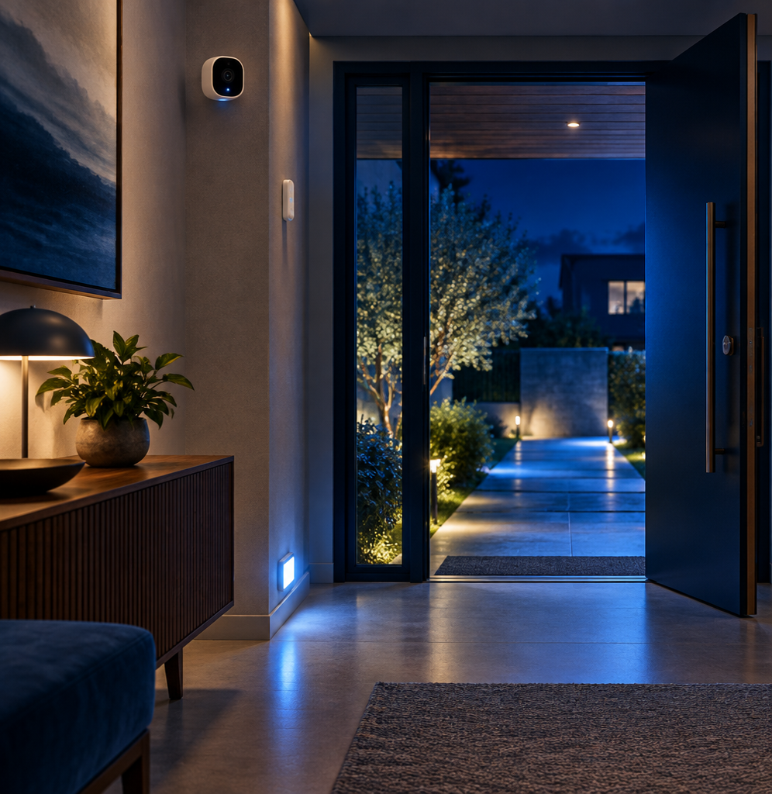
An ninh chủ động,
phản ứng sớm
-Camera và cảm biến cửa gửi thông báo khi phát hiện bất thường.
-Cảm biến khói, khí gas và rò rỉ nước hỗ trợ cảnh báo sớm.
-Khóa cửa thông minh cho phép quản lý quyền truy cập.

Slide 10
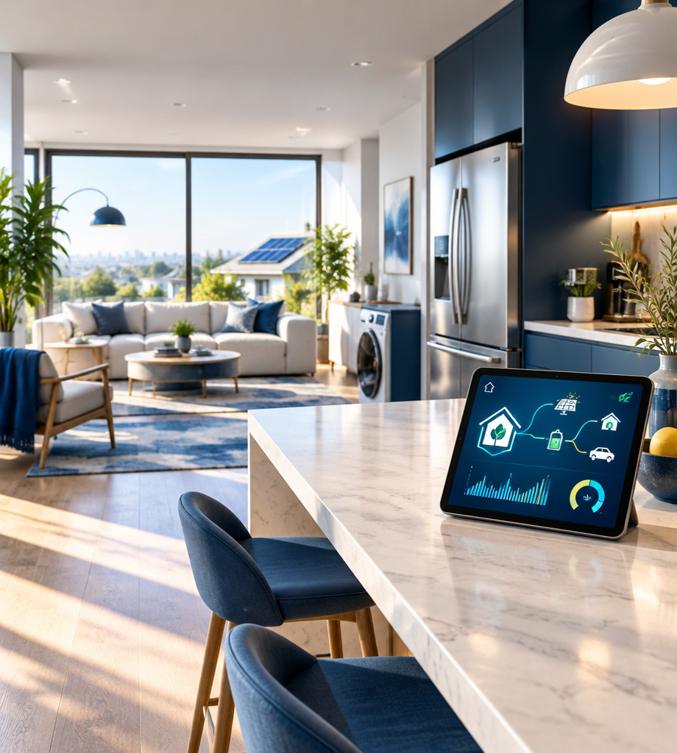
Dùng đúng năng lượng,
đúng thời điểm
-Theo dõi mức tiêu thụ điện của thiết bị.
-Tự động điều chỉnh điều hòa và chiếu sáng theo nhu cầu.
-Hỗ trợ phát hiện thiết bị hoạt động không cần thiết.
TIẾT KIỆM • MINH BẠCH • CHỦ ĐỘNG

Slide 11
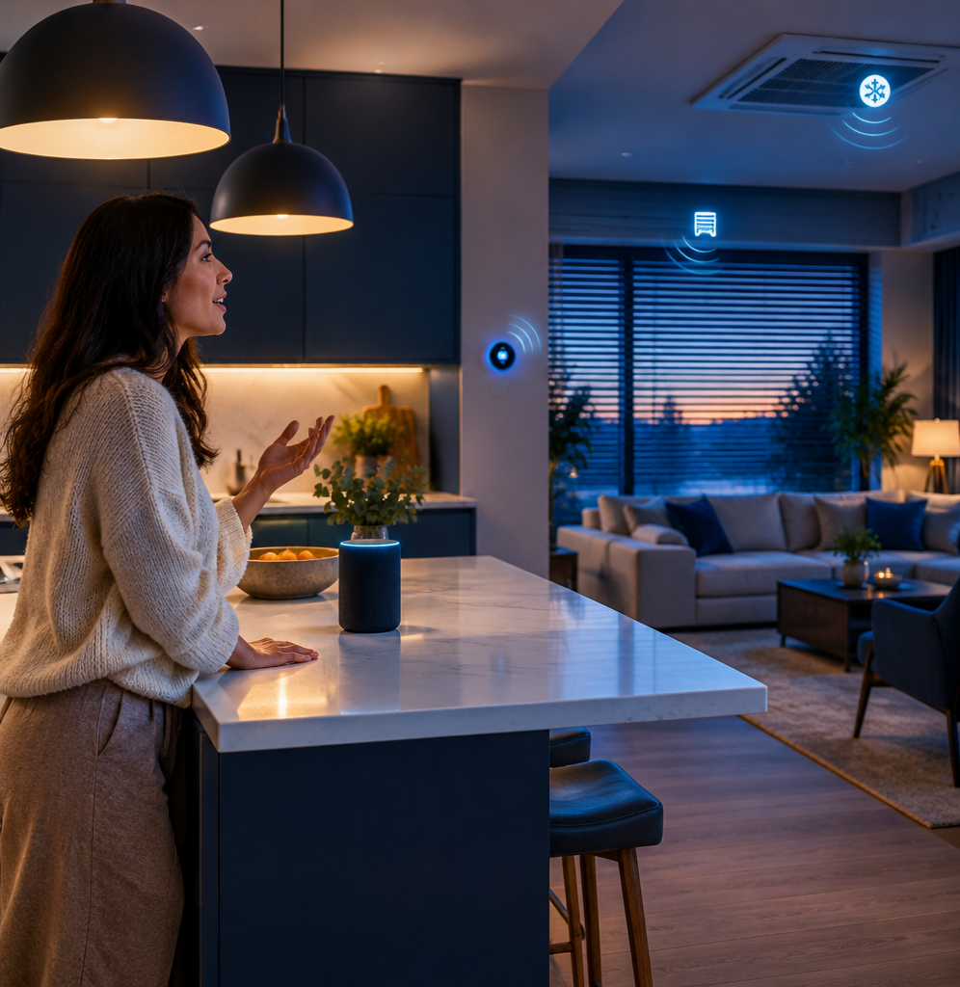
Nói một câu.
Cả ngôi nhà phối hợp.
-Điều khiển thiết bị bằng giọng nói.
-Kết hợp nhiều thiết bị trong một kịch bản tự động.
-Ứng dụng AI để phân tích thói quen và đưa ra gợi ý phù hợp khi có hỗ trợ.

Slide 12
Ba xu hướng định hình thế hệ tiếp theo
AIoT
EDGE
NĂNG LƯỢNG
AI học thói quen để dự đoán nhu cầu.
Xử lý gần thiết bị: nhanh và riêng tư hơn.
Tối ưu điện năng, giảm phát thải vận hành.

Slide 13
Giá trị đi cùng đánh đổi
LỢI ÍCH
HẠN CHẾ
Tiện nghi
Tiết kiệm
An toàn
Chi phí đầu tư
Độ phức tạp
Khả năng tương thích

Slide 14
Bảo mật phải là một phần của kiến trúc
RỦI RO
BẢO VỆ
NHIỀU LỚP
PHÒNG VỆ
Xâm nhập
Mất dữ liệu
Tấn công mạng
Mã hóa
Cập nhật phần mềm
Kiểm soát truy cập

Slide 15
Tình huống: camera bị truy cập trái phép
PHÁT HIỆN
CÔ LẬP
KHÔI PHỤC
Đăng nhập lạ và lưu lượng bất thường
Ngắt camera khỏi mạng, đổi mật khẩu
Cập nhật firmware, bật xác thực hai lớp
Bài học: phát hiện sớm + cô lập nhanh + xác thực mạnh.

Slide 16
Mô hình nhà thông minh đơn giản
CẢM BIẾN
ĐÁM MÂY
BỘ ĐIỀU KHIỂN
TRUNG TÂM
CAMERA
ỨNG DỤNG
ĐÈN / KHÓA
Dữ liệu đi lên • Quyết định đi xuống

Slide 17
Kết luận
01
02
03
Tổng kết
Ý nghĩa với CNTT
Định hướng tương lai
IoT là nền tảng công nghệ quan trọng giúp kết nối cảm biến, thiết bị gia dụng và hệ thống điều khiển trong nhà thông minh.
Tiếp cận những hướng nghề nghiệp như IoT Engineer, Embedded Systems Engineer, AIoT Engineer và Cybersecurity Engineer.
Kết hợp AI và IoT để tăng khả năng tự động hóa, đồng thời kiểm soát mức tiêu thụ năng lượng.
Nhà thông minh không chỉ là ngôi nhà có nhiều thiết bị kết nối, mà là một hệ thống CNTT cần được thiết kế thông minh, vận hành hiệu quả và bảo vệ an toàn.

Slide 18

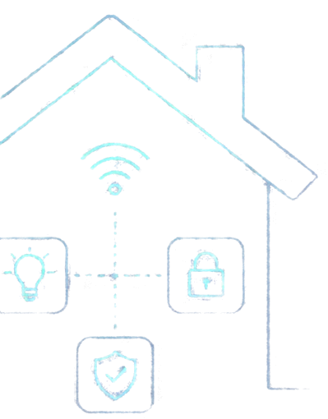

Cảm ơn mọi người đã lắng nghe

